Slide 1

计算机组成与系统结构
第7章 流水线技术与指令级并行

Slide 2
本章内容：
7.1 流水线处理的概念
流水线的类型
7.2 浮点运算流水线：
浮点加减、乘除流水线
7.3 指令流水线
指令流水线策略
RISC-V 基本指令流水线
7.4 流水线性能度量：
时-空图、吞吐率、加速比、效率
7.5 指令流水线的性能提高
结构冒险、数据冒险、控制冒险
7.6 多发射处理器：超标量、VLIW
7.7 指令级并行的概念

Slide 3
计算机组成与系统结构
第7章 流水线技术
7.1 流水线处理的概念

Slide 4
并行处理技术
通常提高指令执行速度的途径有如下三种：
提高处理机的工作主频。
采用更好的算法和设计更好的功能部件。
多条指令并行执行，称为指令级并行技术。
可以从两个方面来开发处理机内部的并行性：
空间并行性：即在一个处理机内设置多个独立的操作部件，
并让这些操作部件并行工作，这种处理机称为
多操作部件处理机或超标量处理机；
时间并行性：就是采用流水线技术。流水线技术是一种非常
经济、对提高处理机的运算速度非常有效的技
术。采用流水线技术可以不增加硬件或只需要增
加少量硬件就能够把处理机的运算速度提高几倍，
它是目前使用非常普遍的一种并行处理方式。

Slide 5
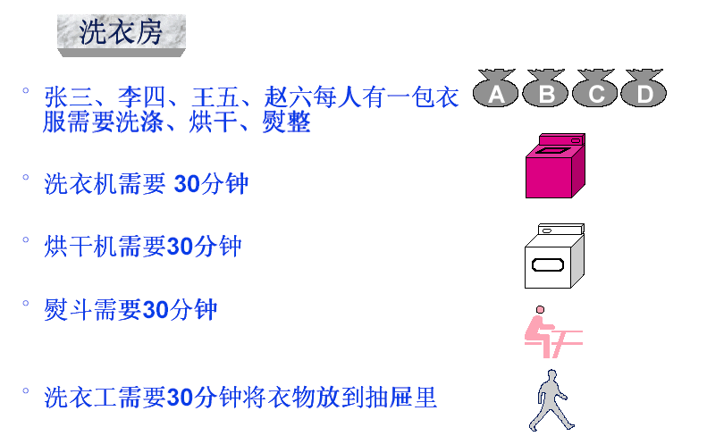
基本思想：流水举例

Slide 6
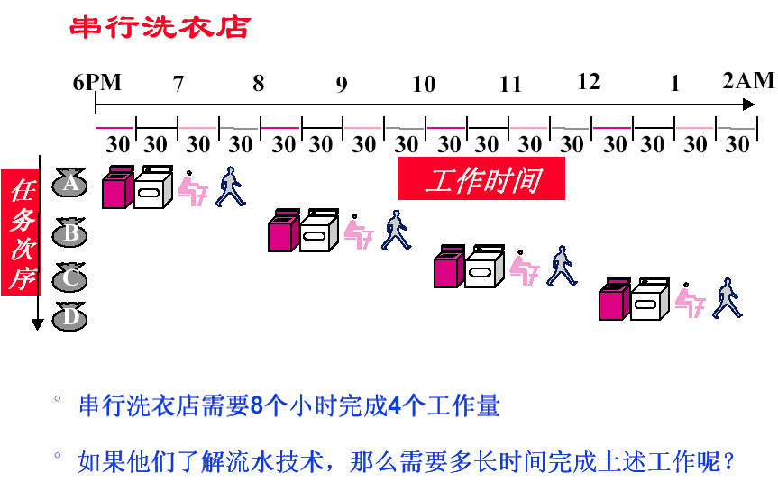
基本思想：流水举例

Slide 7
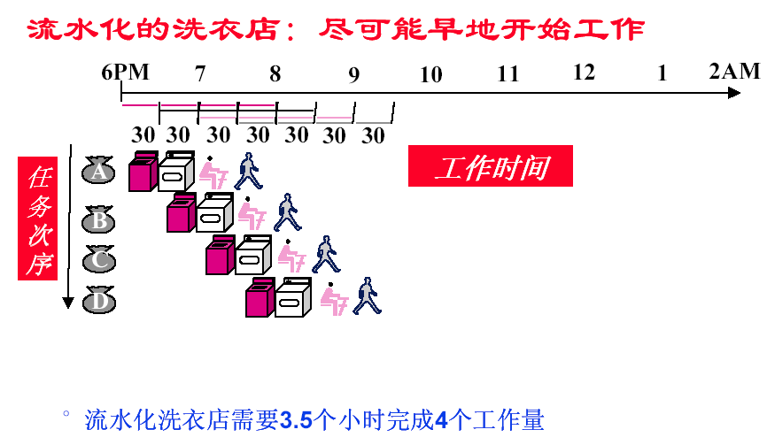
基本思想：流水举例

Slide 8
基本思想：流水举例
1：张三
2：李四
3：王五
4：赵六
空间（段号）
存放熨整烘干洗涤
1
2
3
4
1
2
3
4
1
2
3
4
1
2
3
4
16
时间（拍）
(a) 顺序方式
空间（段号）
熨整、存放
洗涤、烘干
1
2
3
4
1
2
3
4
10
时间（拍）
(b) 重叠方式
空间（段号）
存放熨整烘干洗涤
1
2
3
4
1
2
3
4
1
2
3
4
1
2
3
4
Δt
7
时间（拍）
(c) 流水方式

Slide 9
并行处理技术
并行性的两种含义：
同时性：同一时刻
并发性：同一时间间隔
并行处理技术的三种形式：
时间并行：时间重叠，流水
空间并行：资源重复
时间并行＋空间并行：超标量流水

Slide 10
基本思想：流水举例
空间
存放
熨整
烘干
洗涤
1
2
3
4
1
2
3
4
时间并行
1
2
3
4
1
2
3
4
1：张三
2：李四
3：王五
4：赵六
0
1
2
3
4
5
6
7
时间
空间
存放1
存放2
熨整1
熨整2
烘干1
烘干2
洗涤1
洗涤2
1
3
5
7
2
4
6
8
1
3
5
7
2
4
6
8
1
3
5
7
时间并行＋空间并行
2
4
6
8
1
3
5
7
2
4
6
8
0
1
2
3
4
5
6
7
时间

Slide 11
7.1 流水线处理
若将一重复的处理过程分解为若干子过程，每个子过程都可在专用设备构成的流水线功能段上实现，并可与其它子过程同时执行，这种技术称为流水技术。

Slide 12
7.1 流水线处理 一、流水线的一般结构
并 行 输 出
Q₀
Q₁
Q₂
Q₃
FF₀
FF₁
FF₂
FF₃
串行
输入
D_{in}
D_{out}
串行
输出
1D
1D
1D
1D
C1
C1
C1
C1
移位
脉冲
CP
用D触发器构成的移位寄存器

Slide 13
7.1 流水线处理 一、流水线的一般结构

Slide 14
7.1 流水线处理 一、流水线的一般结构
4个段的流水线

Slide 15
7.1 流水线处理 一、流水线的一般结构
控制电路（同步时钟）
信息输入
结果输出
R₁
C₁
R₂
C₂
R_{m}
C_{m}
D₁
D₂
段S₁
段S₂
段S_{m}
图7.1 CPU中流水线的一般结构
若加载的信息是数据就可以构成数据处理或运算流水线（arithmetic pipeline）。
若加载的信息是指令就可以构成指令流水线（instruction pipeline）。

Slide 16
7.1 流水线处理 一、流水线的一般结构
结论：
流水过程由多个相联系的子过程组成，每个子过程由专用的功能设备实现，每个子过程称为流水线的“级”或“段”。“级”数称为流水线的“深度”；
流水线需要有“通过时间”，在此之后流水过程才进入稳定工作状态，每一个时钟周期（拍）流出一个结果；
流水线不能缩短单个任务的响应时间，但可以提高吞吐率；
流水线速度受限于最慢流水线段的运行速度，所以，各个功能段所需时间应尽量相等；
流水技术适合于大量重复的处理过程，只有流水线的输入能连续地提供任务，流水线的效率才能充分发挥。
流水线中多个任务是并行处理的。

Slide 17
7.1 流水线处理 二、流水线类型
按流水线位于计算机系统的层次划分：
系统级流水线/宏流水线：在多（计算）机系统中由多个处理机串行构成的流水线。
处理器级流水线
部件级流水线
共享
缓冲器
1
共享
缓冲器
2
现场数据
结果输出
处理机
1
处理机2
处理机m
图7.2 系统级流水线

Slide 18
7.1 流水线处理 二、流水线类型
按流水线位于计算机系统的层次划分：
系统级流水线/宏流水线：在多（计算）机系统中由多个处理机串行构成的流水线。
处理器级流水线
部件级流水线
取指
部件
指令
缓冲队列
执行
部件
指令
(a) Intel 8086指令流水线
取指令1
执行指令1
取指令2
执行指令2
取指令3
执行指令3
图7.3
处理机级流水线
取指令4
执行指令4
(b) 流水效果示意图
取指令5
执行指令5

Slide 19
7.1 流水线处理 二、流水线类型
按流水线位于计算机系统的层次划分：
系统级流水线/宏流水线：在多（计算）机系统中由多个处理机串行构成的流水线。
处理器级流水线
部件级流水线
微程序首地址
微程序计数器
μPC
控制存储器
CM
跳转
地址
段S₁
微指令寄存器
μIR
外部
条件
下一地址逻辑
译码
器
图7.4 部件级流水线
—— 流水的微程序控制单元
段S₂
控制信号

Slide 20
7.1 流水线处理 二、流水线类型
按流水线功能的强弱划分：
单功能流水线 Cray-1向量计算机(1976年)：
160MFLOPS、8兆字节主存储器。
有12条单功能运算流水线，分别完成：地址加、地址乘、标量加、标量移位、标量逻辑运算、标量计数、向量加、向量移位、向量逻辑运算、浮点加、浮点乘、浮点迭代求倒数。
将多个单功能流水线加以组合就可以实现多功能的流水操作。
多功能流水线

Slide 21
7.1 流水线处理 二、流水线类型
按流水线功能的强弱划分：
单功能流水线
多功能流水线
静态流水线
动态流水线

Slide 22
7.1 流水线处理 二、流水线类型
1
输入
1
输入
1
输入
2
减阶
2
减阶
3
对阶移位
3
对阶移位
4
相加
4
相加
5
规格化
5
规格化
6
相乘
6
相乘
7
累加
7
累加
8
输出
8
输出
8
输出
(a) 流水线各功能段
(b) 浮点加、减运算
(c) 定点乘法运算
图7.5 TI ASC计算机的运算器流水线

Slide 23
7.1 流水线处理 二、流水线类型
TI-ASC计算机的多功能流水线

Slide 24
7.1 流水线处理 二、流水线类型

Slide 25
7.1 流水线处理 二、流水线类型

Slide 26
7.1 流水线处理 二、流水线类型
按流水线是否有反馈回路划分：
线性流水线
非线性流水线－流水线调度
线性流水线能够用流水线连接图唯一表示。
非线性流水线必须用流水线连接图和流水线预约表共同表示。

Slide 27
7.1 流水线处理 二、流水线类型
按流水线是否有反馈回路划分：
线性流水线
非线性流水线－流水线调度
按流水线输出端任务流出顺序与输入端任务流入顺序是否相同划分：
顺序流动流水线（入出顺序相同）
异步流动流水线（入出顺序不同） 无序流水线 / 错序流水线 / 乱序流水线
按流水线一次处理对象的数量划分：
标量流水线：IBM System360/91、Amdahl 470V/6
超标量流水线：MIPS R10000
向量流水线： TI ASC、STAR-100、CYBER-205、CRAY-1、YH-1
超长指令字流水线：Intel Itanium（EPIC IA-64）

Slide 28
7.1 流水线处理 二、流水线类型
主存 储器
8MB
64个 存储体
8个向量寄存器
8×64×64
12个
流水
线结
构的
运算
部件
V
缓冲寄存器
64×64
标量寄存器
8×64
T
S
缓冲寄存器
64×24
地址寄存器
8×24
B
A
指令缓冲寄存器
256×16
指令寄存器
程序计数器
CRAY-1 向量处理机结构

Slide 29
计算机组成与系统结构
第7章 流水线技术
7.2 浮点运算流水线

Slide 30
7.2.1 浮点加/减法器流水线
浮点数加/减运算需要4个操作步骤：
对阶
加载：E₁:= X_{E}，M₁:= X_{M}；E₂:= Y_{E}，M₂:= Y_{M}；
比较：E:= E₁－E₂；
尾数对齐：
while (E﹤0) { M₁:= right_shift(M₁)，E:= E+1}；
while (E﹥0) { M₂:= right_shift(M₂)，E:= E-1}；
尾数加/减
加/减：R:= M₁±M₂，E:= max(E₁，E₂)；
结果处理
溢出：if (R_OVERFLOW = 1) then { if (E = E_{MAX}) then go to ERROR；
R:= right_shift(R)，E:= E+1，go to END；}
为零：if (R = 0) then E:= 0，go to END；
规格化：while (R=非规格化数) { if (E＞E_{MIN}) then R:= left_shift(R)，
E:= E-1}；go to END；
舍入处理
截断法、末位恒置“1”法、0舍1入法

Slide 31
7.2.1 浮点加/减法器流水线
数据
输入
X
Y
X
Y
E1
E2
M1
M2
阶码比较
尾数对齐
加法器1
移位器1
选择器
E1-E2
尾数加/减
加法器2
选择器
暂存器R
z
0数位检测
结果
规格化
加法器3
移位器2
E3
M3
数据
输出
图7.6 IBM System/360/91的浮点加/减法单元

Slide 32
7.2.1 浮点加/减法器流水线
为某功能设计设计流水线电路：
寻找一个适当的、可分解为多步骤的、连续运行的算法，该算法的每一步骤应是时间均衡的、可以由硬件电路实现的。
将实现算法每一步骤的硬件电路作为流水线的一段，并按照步骤顺序将各段连接起来。
在流水线各段之间放置快速缓冲寄存器来分离各段，并利用缓冲寄存器逐段传送处理数据（部分或全部结果）。所有缓冲寄存器受同一时钟控制。

Slide 33
数据
输入
E1
E2
M1
M2
阶码比较
加法器1
S₁
E4
E5
M4
M5
S₂
尾数对齐
移位器1
选择器
E6
M6
M7
尾数加/减
加法器2
S₃
浮点乘/除法器 流水线
E7
暂存器R
0数字检测
规格化
加法器3
移位器2
S₄
图7.7
浮点加/减法单元的
流水线结构
E3
M3
数据
输出

Slide 34
7.2.2 浮点乘/除法器流水线
操作步骤：
阶码加/减
尾数乘/除
结果处理
溢出
为0
规格化
舍入处理
截断法
末位恒置“1”法
0舍1入法
加载：
E₁ := X_{E}，
M₁ := X_{M}；
E₂ := Y_{E}，
M₂ := Y_{M}；
加/减：
if (MUL = 1) then { E:= E₁+E₂ };
if (DIV = 1) then { E:= E₁-E₂ };
if (E＞E_{MAX}) then go to ERROR；
if (E＜E_{MIN}) then
{ R:= 0，
E:= 0，
go to END };

Slide 35
7.2.2 浮点乘/除法器流水线
操作步骤：
阶码加/减
尾数乘/除
结果处理
溢出
为0
规格化
舍入处理
截断法
末位恒置“1”法
0舍1入法
if (MUL = 1) then R:= M₁×M₂；
if (DIV = 1) then R:= M₁÷M₂；

Slide 36
7.2.2 浮点乘/除法器流水线
操作步骤：
阶码加/减
尾数乘/除
结果处理
溢出
为0
规格化
舍入处理
截断法
末位恒置“1”法
0舍1入法
溢出：
if (R_OVERFLOW = 1) then
{ if (E = E_{MAX}) then go to ERROR；
R:= right_shift(R)，
E:= E+1，
go to END；}
为0：
if (R = 0) then E:= 0，
go to END；
规格化：
while ( R = 非规格化数 )
{ if (E＞E_{MIN}) then
{ R:= left_shift(R)，
E:= E-1；}
else 下溢处理; }
go to END；

Slide 37
7.2.2 浮点乘/除法器流水线
图7.8 浮点乘/除法单元的流水线结构
数据
输入
E1
E2
M1
M2
阶码加/减
尾数乘/除
加法器1
乘法器
除法器
S₁
E4
暂存器R
0数字检测
规格化
加法器2
移位器
S₂
E3
M3
数据
输出

Slide 38
7.2.2 浮点乘/除法器流水线
一种流水线结构的定点乘法器的实现：
若两个n位定点二进制数为X=x_{n-1}x_{n-2}…x₀和
Y=y_{n-1}y_{n-2}…y₀，则2n位乘积P为：
→ 乘法的实现是通过一组M_{i}的求和来实现的
→ 进位保留加法(Carry-Save addition)

Slide 39
7.2.2 浮点乘/除法器流水线
x₃
x₂
x₁
x₀
y₃
z₃
y₂
z₂
y₁
z₁
y₀
z₀
X Y Z
FA
FA
FA
FA
CS加法器
w₃
w₂
w₁
w₀
W C′ S′
FA
FA
FA
FA
CS加法器
c₃
c₂
c₁
C S
s₃
s₂
s₁
s₀
图7.9 两级的进位保留加法器

Slide 40
输入总线
X Y
流水线时钟
R
R
X Y
乘法器的译码和被乘数门控电路
乘法器的译码和被乘数门控电路
M₅ M₄ M₃
M₂ M₁ M₀
R
R
R
R
R
R
R
R
R
CS加法器
CS加法器
M₈ M₇ M₆
M₅ M₄ M₃
M₂ M₁ M₀
C S
C S
CS加法器
CS加法器
CS加法器
CS加法器
C S
C S
C S
CS加法器
CS加法器
C S
C S
C S
CS加法器
R
R
R
R
C S
先行进位加法器
CS加法器
P
C S
CS加法器
图7.10 进位保留（Wallace树）乘法器
C S
图7.11 流水线进位保留乘法器
R
R
先行进位加法器
Carry-save
multiplier
输出总线
P

Slide 41
第三章内容：阵列乘法器
定点无符号数阵列乘法器

Slide 42
计算机组成与系统结构
第7章 流水线技术
7.3 指令流水线

Slide 43
7.3 指令流水线
提高计算机系统速度的途径：
更快的电路
改进CPU组织结构
减少用于执行指令的时钟周期数
简化组织结构，缩短时钟周期
用多寄存器取代单一的累加器
在存储系统中引入高速缓冲存储器cache
指令流水（instruction pipelining）
今天，指令流水线已成为加快处理器速度的关键，并成为现代计算机设计的核心思想。

Slide 44
7.3.1 基本的指令流水线
【例1】将指令处理分解为以下4步：
指令获取（IF）：从主存或Cache中获取指令并对指令进行译码；
操作数加载（OL）：从主存或Cache中获取操作数放入寄存器中；
执行指令（EX）：利用ALU等执行部件，对寄存器中的操作数进行处理，结果存于寄存器中；
写操作数（WO）：将寄存器中的结果存入主存或Cache中。

Slide 45
7.3.1 基本的指令流水线
主存
主存
指令Cache
数据Cache
取指译码逻辑
PC
数据读逻辑
ALU
数据写逻辑
IR
寄存器文件
S₁：IF
S₂：OL
S₃：EX
S₄：WO
图7.12 由4级指令流水线组织的CPU结构

Slide 46
7.3.1 基本的指令流水线
在没有指令分支、Cache失效或其他原因引起的延时等条件下，CPU的最大执行速率可达到理想水平，即CPI＝1。
间接寻址：在获取操作数之前，通常需要ALU计算操作数在内存中的地址。
ALU完成复杂的运算（如浮点计算）往往需要多个时钟周期，使得CPI＞1。

Slide 47
7.3.1 基本的指令流水线
【例2】MIPS R2/3000采用的5级指令流水线：
IF：利用指令Cache获得指令；
RD：当对取得的指令进行译码时，从寄存器RF中读取操作数； （MIPS指令无复杂的间接等寻址方式）
EX：利用ALU和必需的寄存器处理数据；
MA：利用数据Cache加载或存储操作数；
WB：将操作数存储（写回）到寄存器。
指令
存储器
寄存器组
ALU
数据
存储器
寄存器组
R2/3000指令流水线结构

Slide 48
7.3.1 基本的指令流水线
表7.1 Amdahl 470V/7的指令流水线段
【例3】Amdahl 470V/7：
功能 | 段(级) | 名称 | 操作
指令获取 IF | S₁ | 指令地址 | 从存储器控制器请求下条指令
 | S₂ | 启动缓冲器 | 启动Cache读指令
 | S₃ | 读缓冲器 | 从Cache将指令读入到指令单元（I-unit）
 | S₄ | 译码指令 | 对指令操作码进行译码
操作数加载 OL | S₅ | 读寄存器 | 读地址（基址和变址）寄存器
 | S₆ | 计算地址 | 计算当前存储器操作数的地址
 | S₇ | 启动缓冲器 | 启动Cache读存储器操作数
 | S₈ | 读缓冲器 | 从Cache和寄存器文件（组）读操作数
执行指令 EX | S₉ | 执行1 | 传递数据到执行单元（E- unit）并开始指令的执行
 | S₁₀ | 执行2 | 完成指令的执行
操作数存储 OS | S₁₁ | 检查结果 | 执行对结果的错误检查
 | S₁₂ | 写结果 | 存储结果

Slide 49
7.3.2 指令流水线策略
增加指令流水线深度
增加指令流水线条数

Slide 50
7.3.2 指令流水线策略 1. 增加指令流水线深度
采用深度指令流水线结构：将指令的执行过程进一步细化，使流水线的级（段）数变多，而每一级的工作更少、更合理。
这样做有两个好处：
流水线级数变多、处理更趋合理，可使单条指令流水线并行执行指令的能力更强；
每一级的处理时间更短，可以进一步提高处理器的工作频率。
深度指令流水线可以使处理器执行指令的速度更快、效率更高。

Slide 51
7.3.2 指令流水线策略 1. 增加指令流水线深度
Intel x86处理器的指令流水线：
8086：2级
80386：4级
80486：5级
Pentium：整数运算5级、浮点运算6级
Pentium Pro/II/III：至少10级
Pentium 4：
Willamette：20级
Northwood：20级
Prescott：31级
Core微构架的双核处理器：14级

Slide 52
来自指令Cache
IFU (Instruction Fetch Unit)
ID (Instruction Decode)
RAT (Register Allocator)
ROB (Reorder Buffer)
RS (Reorder Station)
DIS (Dispatcher)
取指令
32字节通道
指令流缓冲器（保存1行）
下一指令指针
IFU1
16字节
EX (Execute Stage)
IEU (Integer Execution Unit)
FPU (Float point Unit)
JEU (Jump Execution Unit)
RU (Retire Unit)
指令长度译码器
动态分支预测器
IFU2
16字节
译码器排列段
…………
I6: R1＝R0－R2
I7: R3＝R3×R1
I8: R1＝R4＋R4
…………
IFU3
多于4个微操作的指令
16字节
MIS
译码器0
(复杂)
译码器1
(简单)
译码器2
(简单)
微指令定序器
ID1
4
1
1
指令译码
…………
I6: S1＝R0－R2
I7: R3＝R3×S1
I8: S2＝R4＋R4
…………
6×118位
已译码的指令队列
3×118位
静态分支预测
ID2
3×118位
寄存器重命名
寄存器分配器 RAT
图7.13 Intel PentiumⅡ
的指令流水线结构
RAT

Slide 53
能保存40个微操作；
包含40个硬件寄存器。
顺序
ROB
重排序缓冲器 ROB（指令池）
结果
微操作
乱序
所需数据项、执行单元全部有效
每时钟周期发送5个微操作
保留站（DIS）
端口0 端口1 端口2 端口3 端口4
RS
简单FPU
简单IEU和JEU
Load
执行单元
Store
地址
单元
Store
数据
单元
复杂FPU
MMX 移位器
复杂IEU
MMX ALU
EX
MMX 乘法器
整数运算
浮点运算
MMX操作
MMX ALU
存储器加载、存储
数据Cache
RU
2级退出单元
按序退出
结果写回寄存器/存储器；
将已执行完毕的微操作移出ROB。
图7.13 Intel PentiumⅡ
的指令流水线结构(续)

Slide 54
7.3.2 指令流水线策略 1. 增加指令流水线深度
增加流水线的深度可以提高流水线的性能，但：
流水线深度受限于流水线的延迟和额外开销；
需要用高速锁存器作为流水线的缓冲寄存器。
由J.G.Earle在1965年发明的Earle锁存器是一种具有良好性能的高速锁存器，具有如下优点：
对时钟扭曲（clock skew）相对而言不敏感，一般是两级门的延迟时间，避免了数据通过锁存器时可能产生的时钟扭曲；
在锁存器中可以实现两级逻辑运算，而不会增加锁存器的延迟时间，这样，每个流水线中的两级逻辑可以与锁存器重叠，从而隐藏锁存器产生的额外开销。

Slide 55
7.3.2 指令流水线策略 2. 增加指令流水线条数
增加指令流水线的深度的局限：
指令执行过程的细化是有限度的
随着流水线深度的增加，流水线段之间的缓冲器增多， 延迟加大，使流水线的性能提高受到阻碍
多指令流水线结构
Intel Pentium 处理器：
U指令流水线（主流水线）
V指令流水线（副流水线）
IBM PowerPC 601
多核CPU

Slide 56
7.3.2 指令流水线策略 2. 增加指令流水线条数
多指令流水线结构
Intel Pentium 处理器：
U指令流水线（主流水线）
V指令流水线（副流水线）
MOV AX,5
INC BX
ADD AX,BX
XOR CX,CX
MOV DX,8
INC DX
U、V指令流水线并行执行
U、V指令流水线并行执行
不能同时送到U、V指令流水线中去执行

Slide 57
7.3.2 指令流水线策略 2. 增加指令流水线条数
多指令流水线结构
IBM PowerPC 601
浮点单元
取指令
(分支
指令)
S_{1,1}
译码
和
执行
S_{1,2}
取指令
(浮点
指令)
S_{2,1}
译码
S_{2,2}
发送
S_{2,3}
执行1
(乘)
S_{2,4}
执行2
(加)
S_{2,5}
写回
S_{2,6}
分支处理单元
取指令
(定点
指令)
S_{3,1}
译码
和
发送
S_{3,2}
执行和
存储器
地址处理
S_{3,3}
写回
S_{3,5}
Cache
访问
S_{3,4}
指令
缓冲器
定点单元
Cache
(指令、数据公用)
Cache
(指令、数据公用)
图7.14 PowerPC 601的指令流水线

Slide 58
7.3.3 指令流水线设计 —— RISC-V 基本指令流水线
流水线设计： 建立在非流水线功能实现硬件电路的基础上。
指令流水线设计步骤：
设计能够使指令系统中所有指令有效获取、执行的硬件逻辑电路。
对指令获取、执行过程在该硬件逻辑电路上进行分段。
在每段之间加入缓冲器（称为流水线寄存器）。
设计流水线控制器。

Slide 59
7.3.3 指令流水线设计 —— RISC-V 基本指令流水线
1. 设计指令获取、执行的硬件逻辑电路
本实例由Patterson团队提供，可实现：
访存指令 ld、sd
算术逻辑指令 add、sub、and、or
条件分支指令 beq
单周期实现
用一个时钟控制PC的加载时刻。
时钟周期：所有指令中最长的执行时间。
时钟周期较长，降低了整体指令执行的速度。

Slide 60
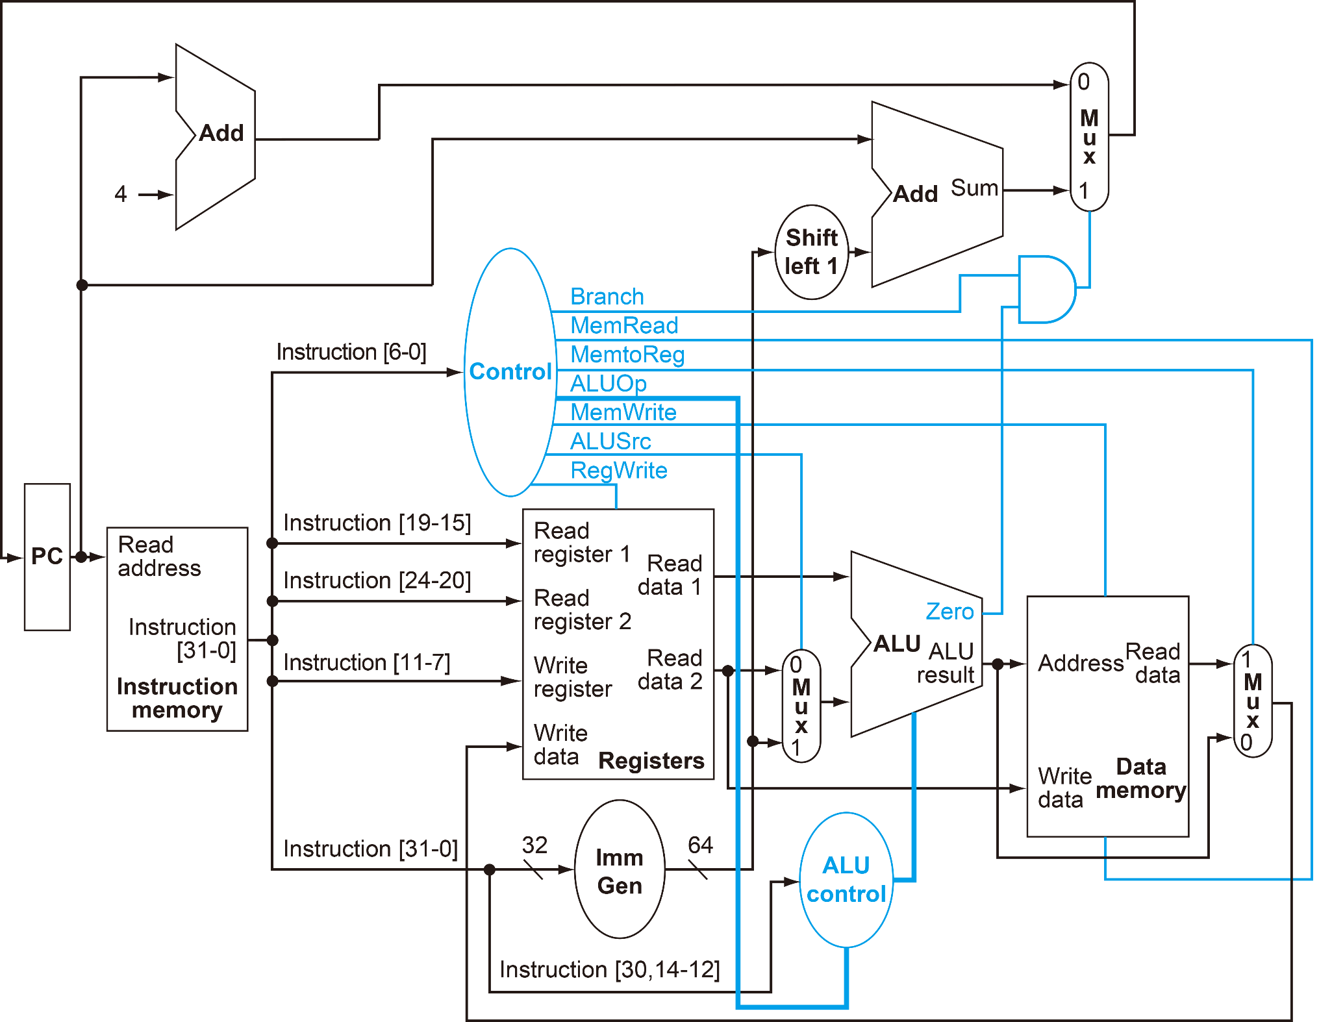
寄存器地址
哈佛结构
RISC-V :
The simple datapath
with the control unit
哈佛结构

Slide 61
7.3.3 指令流水线设计 —— RISC-V 基本指令流水线
2. 对硬件逻辑分段
尽量使每段处理功能相对独立， 处理时间基本均衡。
保证当前指令在执行期间， 指令流和数据流始终一个流向。（哈佛结构）
分段结果已是最细的划分： 每段中仅有一个用于指令处理的功能部件。
IF段：指令存储器
ID段：寄存器组
EX段：ALU
MEM段：数据存储器
WB段：寄存器组

Slide 62
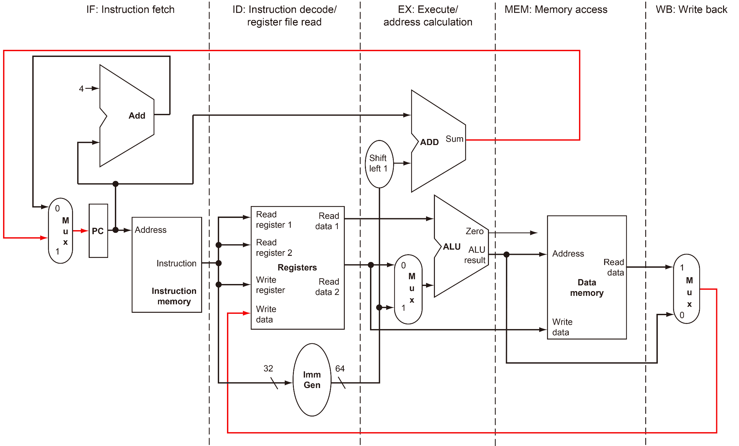
7.3.3 指令流水线设计 —— RISC-V 基本指令流水线
2. 对硬件逻辑分段
专用加法器
专用 加法器

Slide 63
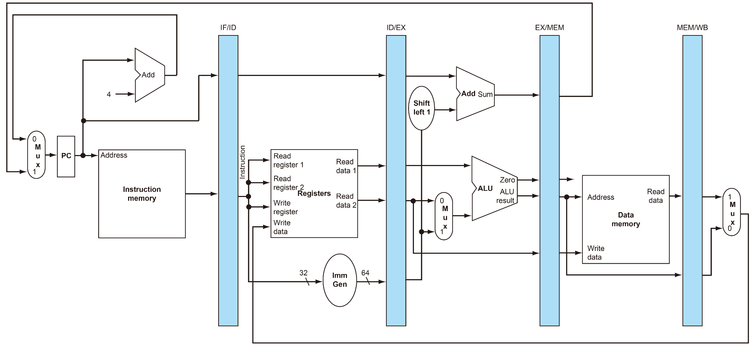
7.3.3 指令流水线设计 —— RISC-V 基本指令流水线
3. 段间加入流水线寄存器
256位
193位
128位
IF/ID
64位
ID/EX
64位
EX/MEM
MEM/WB
64位
64位×2
1位
64位
32位
64位
64位
64位
64位
96位宽：
32位指令＋64位PC地址

Slide 64
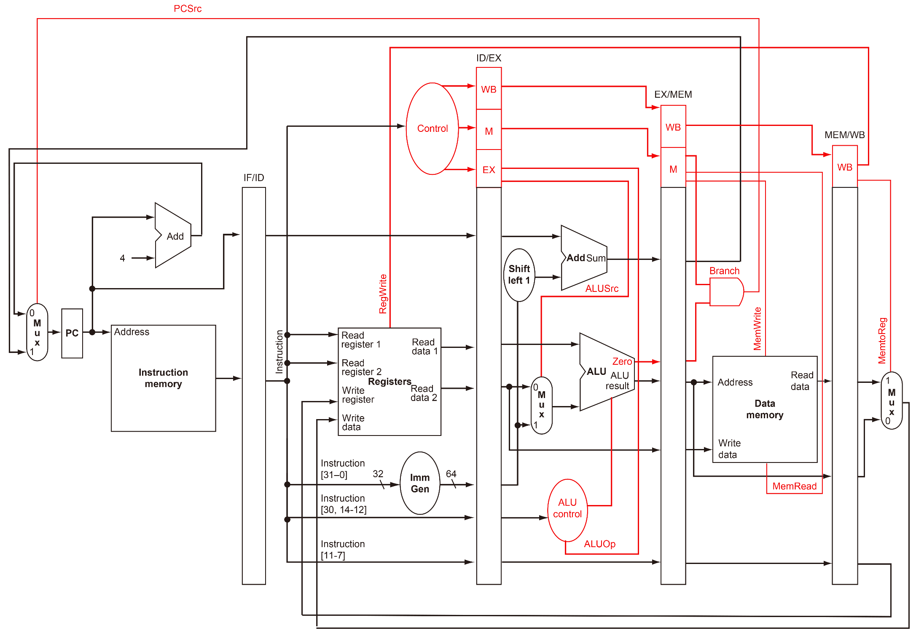
4. 设计 流水线控制器
2bit
3bit
3bit
IF
WB
ID
EX
MEM
加入控制逻辑

Slide 65
4. 设计 流水线控制器
2bit
3bit
3bit
IF
加入时钟
WB
流水线 时钟
ID
EX
MEM

Slide 66
7.3.4 RISC-V 指令系统对流水线设计的支持
所有RISC-V指令长度相同， 使得在IF和ID段取指令、指令译码更容易。
RISC-V只有几种指令格式， 源和目的寄存器字段位于每条指令的相同位置。
主存操作数仅出现在RISC-V的加载和存储指令中。 （Load/Store结构）
用EX段计算主存地址，然后在MEM段访问主存。
可减少流水线的段数。

Slide 67
计算机组成与系统结构
第7章 流水线技术
7.4 流水线性能度量

Slide 68
7.4.1 时-空图
通过时间＝(流水线级数－1)×时钟周期
S1
S2
S3
S4
入
I₈ I₇ I₆ I₅ I₄ I₃ I₂ I₁
T
T
T
T
出
空间
（段）
S₄
I₁
I₂
I₃
I₄
I₅
I₆
I₇
I₈
S₃
I₁
I₂
I₃
I₄
I₅
I₆
I₇
I₈
S₂
I₁
I₂
I₃
I₄
I₅
I₆
I₇
I₈
S₁
I₁
I₂
I₃
I₄
I₅
I₆
I₇
I₈
时间
（时钟周期）
1
2
3
4
5
6
7
8
9
10
11
图7.19（a）流水线时-空图

Slide 69
7.4.1 时-空图
S1
S2
S3
S4
I₁₁ I₁₀ I₉ I₈ I₇ I₆ I₅ I₄ I₃ I₂ I₁
T
T
T
T
出
空间
（指令）
I₁₁
S₁
S₂
S₃
S₄
I₁₀
S₁
S₂
S₃
S₄
I₉
S₁
S₂
S₃
S₄
I₅
S₁
I₄
S₁
S₂
I₃
S₁
S₂
S₃
I₂
S₁
S₂
S₃
S₄
I₁
S₁
S₂
S₃
S₄
时间
（时钟周期）
1
2
3
4
5
6
7
8
9
10
11
图7.19（b）流水线时-空图

Slide 70
7.4.2 吞吐率
吞吐率：单位时间内流水线所完成的任务数或输出结果的数量。
最大吞吐率TP_{max}：流水线在达到稳定状态后所得到的吞吐率。
假设流水线各段运行时间相等，为1个时钟周期T_{CLK} ，则：TP_{max} = 1/T_{CLK}
假设流水线各段运行时间不等，第i 段时间为τ_{i} ，则 TP_{max} = 1/max{τ_{i} } = 1 /τ

Slide 71
7.4.2 吞吐率
2T_{CLK}
T_{CLK}
3T_{CLK}
2T_{CLK}
T_{CLK}
S₁
S₂
S₃
S₄
S₅
(a) 流水线结构示意图
段
S₅
I₁
I₂
I₃
S₄
I₁
I₂
I₃
S₃
I₁
I₂
I₃
I₄
S₂
I₁
I₂
I₃
I₄
I₅
S₁
I₁
I₂
I₃
I₄
I₅
时钟
周期
1
2
3
4
5
6
7
8
9
10
11
12
13
14
15
(b) 时-空图
图7.20 各段时间不等的流水线结构及时-空图

Slide 72
7.4.2 吞吐率
吞吐率：单位时间内流水线所完成的任务数或输出结果的数量。
最大吞吐率TP_{max}：流水线在达到稳定状态后所得到的吞吐率。
假设流水线各段运行时间相等，为1个时钟周期T_{CLK}，则：TP_{max} = 1/T_{CLK}
假设流水线各段运行时间不等，第i 段时间为τ_{i} ，则 TP_{max} = 1/max{τ_{i} } = 1 /τ
最大吞吐率取决于流水线中最慢一段所需的时间，所以该段成为流水线的瓶颈。消除瓶颈的方法有：
细分瓶颈段
重复设置瓶颈段

Slide 73
7.4.2 吞吐率
τ
τ
2
τ
τ
S₁
S₂
S₃
S₄
(a) 流水线结构示意图
段
S₄
I₁
I₂
I₃
I₄
I₅
I₆
S₃
I₁
I₂
I₃
I₄
I₅
I₆
S₂
I₁
I₂
I₃
I₄
I₅
I₆
S₁
I₁
I₂
I₃
I₄
I₅
I₆
时钟
周期
1
2
3
4
5
6
7
8
9
10
11
12
13
14
15
(b) 时-空图
含有瓶颈段的流水线结构及时-空图

Slide 74
7.4.2 吞吐率
S₃
τ
τ
τ
τ
τ
S₁
S₂
S₃₋₁
S₃₋₂
S₄
(a) 流水线结构示意图
段
S₄
I₁
I₂
I₃
I₄
I₅
I₆
S₃₋₂
I₁
I₂
I₃
I₄
I₅
I₆
S₃₋₁
I₁
I₂
I₃
I₄
I₅
I₆
S₂
I₁
I₂
I₃
I₄
I₅
I₆
S₁
I₁
I₂
I₃
I₄
I₅
I₆
时钟
周期
1
2
3
4
5
6
7
8
9
10
(b) 时-空图
细分瓶颈段的流水线结构及时-空图

Slide 75
7.4.2 吞吐率
2
S₃
τ
τ
τ
τ
S₃₋₁
S₁
S₂
S₄
S₃₋₂
(a) 流水线结构示意图
段
S₄
I₁
I₂
I₃
I₄
I₅
I₆
S₃₋₂
I₂
I₄
I₆
S₃₋₁
I₁
I₃
I₅
S₂
I₁
I₂
I₃
I₄
I₅
I₆
S₁
I₁
I₂
I₃
I₄
I₅
I₆
时钟
周期
1
2
3
4
5
6
7
8
9
10
(b) 时-空图
图7.21 重复设置瓶颈段的流水线结构及时-空图

Slide 76
7.4.2 吞吐率
实际吞吐率：若流水线由m段组成，完成n个任务的吞吐率称为实际吞吐率，记作TP。
使TP最大化，或使TP接近于TP_{max}，是流水线实现中重点要解决的问题。
假设流水线各段运行时间相等，为1个时钟周期T_{CLK}，在不出现流水线断流的情况下， 完成n个任务所用时间为 T_{n}(m) = (m＋(n－1))×τ = (m＋(n－1))×T_{CLK} 实际吞吐率为：
m 段流水线，n 个任务。

Slide 77
7.4.2 吞吐率
假设流水线各段运行时间不等，第i段时间为τ_{i} ， 则完成n个任务所用时间为
m 段流水线，
n 个任务。
实际吞吐率为
当n很大时，TP趋近于TP_{max}，这说明流水技术适合于实现大量重复的时序过程。

Slide 78
7.4.2 吞吐率
对于指令流水线而言，吞吐率TP就是每秒执行的指令数，所以也可以用MIPS指标表示吞吐率，即 TP ＝ MIPS×10⁶ ＝ f_{CLK} /CPI
单流水线计算机系统 ∵ CPI_{最佳} ＝1， ∴ TP_{max}＝f_{CLK}

Slide 79


7.4.3 加速比

Slide 80
7.4.3 加速比
若流水线为m段，加速比S定义为等功能的非流水线执行时间T(1) 与流水线执行时间T(m)之比，即
S=S_{n}(m) = T_{n}(1)/T_{n}(m)
若每段运行时间均为τ，在不流水情况下，完成n个任务所需时间为：T_{n}(1)= n · mτ
在流水但不出现断流的情况下，完成n个任务所需时间为：T_{n}(m)= mτ + (n-1)τ ，因此
m 个功能段，
n 个任务。

Slide 81
7.4.3 加速比
m 个功能段，
n 个任务。
增大指令流水线的级数和送入流水线的指令数均可以加速流水线的运行速度

Slide 82
7.4.4 效率

Slide 83
7.4.4 效率
效率：流水线的设备利用率
由于流水线有通过（填充）时间和排空时间，所以流水线的各段并非一直满负荷工作，效率E＜1。
假设流水线各段运行时间相等为τ，各段效率e_{i} 也 相等，即e₁ = e₂ =… = e_{m} = nτ/T_{n}(m)
则整个流水线效率E为：
当n>>m时，E≈1。
m 个功能段，
n 个任务。
m段流水线完成n个任务所需的时间

Slide 84
7.4.4 效率
效率：流水线的设备利用率
由于流水线有通过（填充）时间和排空时间，所以流水线的各段并非一直满负荷工作，效率E＜1。
从时-空图上看，效率就是n个任务所占的时空区与m个段总的时空区之比。根据这个定义，可以计算流水线各段时间不等时的流水线效率为：
流水线性能分析

Slide 85
7.4.5 吞吐率、加速比和效率的关系
效率是 实际加速比S 与 最大加速比m 之比。 E ＝ nτ/ T_{n}(m) ＝ mnτ/ (T_{n}(m)·m) ＝ S/m
当τ不变时，流水线的效率E与吞吐率TP呈正比。 效率是 实际吞吐率TP 与 最大吞吐率1/τ 之比。 E ＝ nτ/ T_{n}(m)＝ (n/T_{n}(m)) ·τ＝ TP ·τ
当m和τ不变时， 流水线的加速比S与吞吐率TP呈正比。 TP＝ S/(mτ)

Slide 86
7.4.6 流水线性能分析
【例7.1】某处理器中，浮点加法器采用4级流水线实现， 流水线示意图见图7.7和图7.22(a)所示，每级处理时间为250ps。 请确定：
（1）该浮点加法器计算100组数据采用非流水和流水处理所用时间各是多少？
（2）采用流水处理的加速比是多少？
（3）采用流水处理的最大吞吐率是多少？
图7.7
求阶差
对阶
尾数相加
规格化
入
τ
τ
τ
τ
出
图7.22（a）浮点加法流水线

Slide 87
7.4.6 流水线性能分析
【例7.1】某处理器中，浮点加法器采用4级流水线实现， 流水线示意图见图7.7和图7.22(a)所示，每级处理时间为250ps。 请确定：
（1）该浮点加法器计算100组数据采用非流水和流水处理所用时间各是多少？
（2）采用流水处理的加速比是多少？
（3）采用流水处理的最大吞吐率是多少？
图7.7
空间
（段）
规格化
1
2
3
4
5
6
7
尾数相加
1
2
3
4
5
6
7
对阶
1
2
3
4
5
6
7
求阶差
1
2
3
4
5
6
7
时间
（时钟周期）
t₁
t₂
t₃
t₄
t₅
t₆
t₇
t₈
t₉
t₁₀
图7.22（b）浮点加法流水线工作的时-空图

Slide 88
7.4.6 流水线性能分析
【例7.1】某处理器中，浮点加法器采用4级流水线实现， 流水线示意图见图7.7和图7.22(a)所示，每级处理时间为250ps。 请确定：
（1）该浮点加法器计算100组数据采用非流水和流水处理所用时间各是多少？
（2）采用流水处理的加速比是多少？
（3）采用流水处理的最大吞吐率是多少？
【解】采用非流水处理所用时间为
T₁₀₀(1) = 4×250ps×100 = 100ns
采用流水处理的时-空图见图7.19(b)所示，所用时间为
T₁₀₀(4) = 4×250ps + (100-1)×250ps = 25.75ns
加速比为
最大吞吐率为：
图7.7

Slide 89
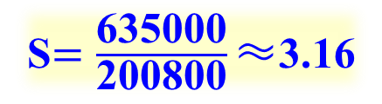
7.4.6 流水线性能分析
图6.2
图7.18
【例7.2】在图7.18提供的5级RISC-V指令流水线上，7条指令分别在各段划分的处理时间如下表(流水线寄存器延迟忽略)所示。
指令类 | 取指令 | 寄存器读 | ALU运算 | 数据访问 | 寄存器写 | 总时间
加载双字(ld) | 200ps | 100ps | 200ps | 200ps | 100ps | 800ps
存储双字(sd) | 200ps | 100ps | 200ps | 200ps | — | 700ps
R型(add,sub,and,or) | 200ps | 100ps | 200ps | — | 100ps | 600ps
分支(beq) | 200ps | 100ps | 200ps | — | — | 500ps
T_{LCLK}＝200ps
f_{LCLK}＝5GHz
（1）试为该流水线确定时钟频率。
（2）某段程序有1000条指令，ld和sd指令各占15%，beq指令占10%，其余为R型指令。该段程序在图6.2的非流水结构中的运行时间是多少？
（3）该段程序在图7.18的流水线上执行，若不考虑指令相关的影响，与非流水执行相比，加速比为多少？
＝635000ps
T₁₀₀₀(1)＝(800·15%＋700·15%＋600·60%＋500·10%)ps×1000
S$=\frac{\text{635000}}{\text{200800}}\text{≈}$3.16
T₁₀₀₀(5)＝(5＋1000－1)×200ps＝200800ps

Slide 90
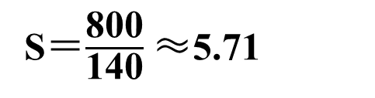
7.4.6 流水线性能分析
【例7.3】将例7.2中的指令流水线由5级增加至8级，使每个流水线的运行时间均为100ps。流水线各段采用同步时钟推进，且流水线总额外开销(流水线寄存器的延迟、时钟偏移Clock Skew)为40ps。该指令流水线的加速比是多少？
【解】
T(1) ＝100ps×8
＝800ps
T(8) ＝100ps＋40ps
＝140ps
S＝$\frac{\text{800}}{\text{140}}$ ≈5.71

Slide 91
7.4.6 流水线性能分析
【例7.4b】某指令流水线由5个功能单元构成，其运行时间分别为200ps、100ps、200ps、200ps、100ps。若流水线各段采用同步时钟推进，其总额外开销为50ps，流水线额外开销包括流水寄存器的延迟(建立时间和传输延迟)以及时钟偏移等。 求该指令流水线的加速比是多少？
【解】
T(1) = 200 + 100 + 200 + 200 + 100 = 800 (ps)
T(5) = max{ 200，100，200，200，100 } + 50 = 250 (ps)
加速比S = 800/250 = 3.2
实际加速比：设n个任务，
n=10，S=2.2857；
n=10000，S=3.1987。

Slide 92
7.4.6 流水线性能分析
【例】
某指令流水线各流水段的执行时间分别为
IF: 10ns；ID: 8ns；ALU: 10ns；MEM: 10ns；WB: 7ns
已知CPI=1，流水线控制时钟周期为11ns， 求该指令流水线的加速比。
【解】
T(1) = 10 + 8 + 10 + 10 + 7 = 45 (ns)
流水线平均指令执行时间 = CPI×时钟周期 = 11ns
加速比S = 45/11 = 4.1

Slide 93
7.4.6 流水线性能分析
I₁
I₂
I₃
I₄
I₅
I₁₀
I₁₁
I₁₂
I₁₃
I₁₄
I₁₅
【例7.5】某指令流水线由10级构成，每级处理时间为100ps。现要执行一段程序，该程序由50个结构相同、顺序执行的小程序段组成，每个小程序段由15条指令构成，其中第4条指令I₄为条件跳转指令，当条件为真时程序跳转到指令I₁₀，当条件为假时程序顺序执行。请计算：
（1）当所有条件跳转指令均未发生条件跳转时，执行这段程序时流水线的实际吞吐率、加速比、效率各是多少？
（2）当所有条件跳转指令均发生条件跳转时，执行这段程序时流水线的实际吞吐率、加速比、效率又是多少？
…
50个
【解】①
时空图
…
【解】②
时空图

Slide 94
7.4.6 流水线性能分析
【例7.5】
空间（段）
S₁₀
I₁
I₂
I₃
I₄
I₅
I₆
I₇
I₈
I₉
I₁₀
I₁₁
I₁₂
I₁₃
I₁₄
I₁₅
S₉
I₁
I₂
I₃
I₄
I₅
I₆
I₇
I₈
I₉
I₁₀
I₁₁
I₁₂
I₁₃
I₁₄
I₁₅
S₈
I₁
I₂
I₃
I₄
I₅
I₆
I₇
I₈
I₉
I₁₀
I₁₁
I₁₂
I₁₃
I₁₄
I₁₅
S₇
I₁
I₂
I₃
I₄
I₅
I₆
I₇
I₈
I₉
I₁₀
I₁₁
I₁₂
I₁₃
I₁₄
I₁₅
S₆
I₁
I₂
I₃
I₄
I₅
I₆
I₇
I₈
I₉
I₁₀
I₁₁
I₁₂
I₁₃
I₁₄
I₁₅
S₅
I₁
I₂
I₃
I₄
I₅
I₆
I₇
I₈
I₉
I₁₀
I₁₁
I₁₂
I₁₃
I₁₄
I₁₅
S₄
I₁
I₂
I₃
I₄
I₅
I₆
I₇
I₈
I₉
I₁₀
I₁₁
I₁₂
I₁₃
I₁₄
I₁₅
S₃
I₁
I₂
I₃
I₄
I₅
I₆
I₇
I₈
I₉
I₁₀
I₁₁
I₁₂
I₁₃
I₁₄
I₁₅
S₂
I₁
I₂
I₃
I₄
I₅
I₆
I₇
I₈
I₉
I₁₀
I₁₁
I₁₂
I₁₃
I₁₄
I₁₅
S₁
I₁
I₂
I₃
I₄
I₅
I₆
I₇
I₈
I₉
I₁₀
I₁₁
I₁₂
I₁₃
I₁₄
I₁₅
1
2
3
4
5
6
7
8
9
10
15
20
24
时间
（时钟周期）
流水线时-空图：不发生条件跳转

Slide 95

7.4.6 流水线性能分析
【例7.5】
流水线气泡
空间（段）
S₁₀
I₁
I₂
I₃
I₄
I₁₀
I₁₁
I₁₂
I₁₃
I₁₄
I₁₅
I₁
I₂
I₃
I₄
S₉
I₁
I₂
I₃
I₄
I₅
I₁₀
I₁₁
I₁₂
I₁₃
I₁₄
I₁₅
I₁
I₂
I₃
I₄
I₅
S₈
I₁
I₂
I₃
I₄
I₅
I₆
I₁₀
I₁₁
I₁₂
I₁₃
I₁₄
I₁₅
I₁
I₂
I₃
I₄
I₅
I₆
S₇
I₁
I₂
I₃
I₄
I₅
I₆
I₇
I₁₀
I₁₁
I₁₂
I₁₃
I₁₄
I₁₅
I₁
I₂
I₃
I₄
I₅
I₆
I₇
S₆
I₁
I₂
I₃
I₄
I₅
I₆
I₇
I₈
I₁₀
I₁₁
I₁₂
I₁₃
I₁₄
I₁₅
I₁
I₂
I₃
I₄
I₅
I₆
I₇
I₈
S₅
I₁
I₂
I₃
I₄
I₅
I₆
I₇
I₈
I₉
I₁₀
I₁₁
I₁₂
I₁₃
I₁₄
I₁₅
I₁
I₂
I₃
I₄
I₅
I₆
I₇
I₈
I₉
S₄
I₁
I₂
I₃
I₄
I₅
I₆
I₇
I₈
I₉
I₁₀
I₁₀
I₁₁
I₁₂
I₁₃
I₁₄
I₁₅
I₁
I₂
I₃
I₄
I₅
I₆
I₇
I₈
I₉
I₁₀
S₃
I₁
I₂
I₃
I₄
I₅
I₆
I₇
I₈
I₉
I₁₀
I₁₁
I₁₀
I₁₁
I₁₂
I₁₃
I₁₄
I₁₅
I₁
I₂
I₃
I₄
I₅
I₆
I₇
I₈
I₉
I₁₀
I₁₁
S₂
I₁
I₂
I₃
I₄
I₅
I₆
I₇
I₈
I₉
I₁₀
I₁₁
I₁₂
I₁₀
I₁₁
I₁₂
I₁₃
I₁₄
I₁₅
I₁
I₂
I₃
I₄
I₅
I₆
I₇
I₈
I₉
I₁₀
I₁₁
I₁₂
S₁
I₁
I₂
I₃
I₄
I₅
I₆
I₇
I₈
I₉
I₁₀
I₁₁
I₁₂
I₁₃
I₁₀
I₁₁
I₁₂
I₁₃
I₁₄
I₁₅
I₁
I₂
I₃
I₄
I₅
I₆
I₇
I₈
I₉
I₁₀
I₁₁
I₁₂
I₁₃
1
2
3
4
5
6
7
8
9
10
11
12
13
14
15
16
17
18
19
20
25
30
一个程序段
（10条指令）
时间
（时钟周期）
流水线时-空图：发生条件跳转

Slide 96
7.4.6 流水线性能分析
【解】（1）此时流水线的工作状况可参考图7.16(a)，因条件跳转未发生，所以50个小程序段中的所有指令顺序地在流水线上不断流地执行。
段数m=10；流水线周期T=100ps；任务数n=50x15。
T_{50x15}(1) = 10×100ps×(50×15)= 750000ps
T_{50x15}(10) = 10×100ps＋(50×15－1)×100ps = 75900ps
实际吞吐率为
加速比为
效率为

Slide 97
7.4.6 流水线性能分析
【解】（2）因发生了条件跳转，所以在执行50个小程序段时，每个小程序段只执行10条指令，且流水线会出现50次断流，每次断流时，流水线要进行重新填充操作，填充时间为(m-1)×τ。
段数m=10；流水线周期T=100ps；任务数n=50x10。
T_{50x10}(1) = 10×100ps×(50×10)= 500000ps
T_{50x10}(10) = [10x100ps +(50x10-1)x100ps]+[(10-1)x 100ps x 50]
= 50900ps + 45000ps = 95900ps
气泡时间
实际吞吐率为
加速比为
效率为

Slide 98
7.4.6 流水线性能分析
【例7.6】某指令流水线结构如图7.20(a)所示，在流水线不断流的情况下，分析该流水线的吞吐率和加速比？
【解】由于流水线各段运行时间不同，假设可以采用异步方式控制，即流水线各段的推进可以按照各段运行时间进行控制，则流水线工作的时空状态如图7.23所示。
由于最慢运行段S3的限制，使得S1、S2段不能及时向前推进，到执行第4条指令开始，对流水线各段推进的控制已出现规律性，该规律正是图7.20(b)时-空图所描述的流水线各段的时钟控制规律。
图7.20

Slide 99
7.4.6 流水线性能分析
【例7.6】某指令流水线结构如图7.20(a)所示，在流水线不断流的情况下，分析该流水线的吞吐率和加速比？
图7.20
指令
I₇
S₁
S₂
异步时钟控制
I₆
S₁
S₂
S₃
I₅
S₁
S₂
S₃
S₄
I₄
S₁
S₂
S₃
S₄
S₅
I₃
S₁
S₂
S₃
S₄
S₅
I₂
S₁
S₂
S₃
S₄
S₅
时钟
周期
I₁
S₁
S₂
S₃
S₄
S₅
1
2
3
4
5
6
7
8
9
10
11
12
13
14
15
16
17
18
19
20
图7.23 图7.20(a)流水线时-空图的另一种表示

Slide 100
7.4.6 流水线性能分析
【例7.6】某指令流水线结构如图7.20(a)所示，在流水线不断流的情况下，分析该流水线的吞吐率和加速比？
图7.20
2T_{CLK}
T_{CLK}
3T_{CLK}
2T_{CLK}
T_{CLK}
S₁
S₂
S₃
S₄
S₅
(a) 流水线结构示意图
段
异步时钟控制
S₅
I₁
I₂
I₃
I₄
S₄
I₁
I₂
I₃
I₄
I₅
S₃
I₁
I₂
I₃
I₄
I₅
I₆
S₂
I₁
I₂
I₃
I₄
I₅
I₆
I₇
S₁
I₁
I₂
I₃
I₄
I₅
I₆
I₇
时钟
周期
1
2
3
4
5
6
7
8
9
10
11
12
13
14
15
……
(b) 时-空图
图7.20(a)流水线时-空图：异步控制

Slide 101
7.4.6 流水线性能分析
【例7.6】某指令流水线结构如图7.20(a)所示，在流水线不断流的情况下，分析该流水线的吞吐率和加速比？
【解】
若流水线各段按照这种规律进行异步推进，则流水线达到稳定时，一条指令执行需要12个时钟周期，每3个时钟周期产生一条指令的处理结果，所以该流水线的性能为
TP_{max} = 1/(3T_{CLK})
S = (9T_{CLK})/(3T_{CLK}) = 3
流水线采用异步控制并没有给流水线性能带来改善，反而会增加控制电路的复杂性。所以，流水线采用的基本控制方式为同步方式。
图7.20
控制方式 | 装入(填充)时间( T_{CLK} ) | 一条指令执行时间( T_{CLK} ) | CPI | TP_{max} | S | 控制电路
同步控制 | 12 | 15 | 3 | 1/(3T_{CLK} ) | 3 | 简单
异步控制 | 8 | 12 | 3 | 1/(3T_{CLK} ) | 3 | 复杂

Slide 102

2T_{CLK}
T_{CLK}
3T_{CLK}
2T_{CLK}
T_{CLK}
S₁
S₂
S₃
S₄
S₅
段
异步时钟控制
The End
S₅
I₁
I₂
I₃
S₄
I₁
I₂
I₃
S₃
I₁
I₂
I₃
I₄
S₂
I₁
I₂
I₃
I₄
I₅
S₁
I₁
I₂
I₃
I₄
I₅
时钟
周期
1
2
3
4
5
6
7
8
9
10
11
12
13
14
15
段
S₅
I₁
I₂
同步时钟控制
S₄
I₁
I₂
I₃
时钟周期
S₃
I₁
I₂
I₃
I₄
S₂
I₁
I₂
I₃
I₄
I₅
S₁
I₁
I₂
I₃
I₄
I₅
I₆
1 | 2 | 3 | 4 | 5 | 6 | 7 | 8 | 9 | 10 | 11 | 12 | 13 | 14 | 15 | 16 | 17 | 18

Slide 103
【练习1】具有4个功能段的指令流水线如下图所示，各段执行时间不等。画出此流水线的时空图，并计算利用该流水线连续执行100条指令时的吞吐率、加速比、效率。
【解】
Δ
t
Δ
t
Δ
t
Δ
t
2·
2·
3·
S1
S2
S3
S4
段
S₄
1
2
3
4
n
S₃
1
2
3
4
n
S₂
1
2
3
4
n
S₁
1
2
3
4
n
Δ
t
Δ
t
Δ
t
时间
T(1)＝100×(1＋2＋2＋3)·Δt ＝ 800 ·Δt
T(4)＝(1＋2＋2＋3)·Δt ＋(100－1)· 3Δt ＝ 305 ·Δt
吞吐率：TP＝100/(305 ·Δt)
加速比：S＝(800 ·Δt)/(305 ·Δt)＝2.62
效率：E＝(800 ·Δt)/(4×305 ·Δt)＝0.656

Slide 104
流水线工作举例
【练习2】
两个向量A和B，各有4个元素，在下图所示的静态双功能流水线上，计算点积 ，其中1、2、3、5组成加法流水线，1、4、5组成乘法流水线。每个流水段经过的时间均为 ，而且流水线的输出结果可直接返回到输入或暂存于相应的缓冲寄存器中。延迟时间和功能切换时间忽略不计。现求其实际吞吐率和效率。
X
Y
1
2
3
5
Z
4

Slide 105
流水线工作举例
【练习2】 A·B＝( (a₁b₁＋a₂b₂) ＋(a₃b₃＋a₄b₄) )
a₂b₂
a₄b₄
a₃b₃+a₄b₄
Z:
输出
a₁b₁
a₃b₃
a₁b₁+a₂b₂
A·B
空间
5
4
3
2
1
时间
（Δt）
0
1
2
3
4
5
6
7
8
9
10
11
12
13
14
15
16
X:
Y:
a₁
b₁
a₂
b₂
a₃
b₃
a₄
b₄
a₁b₁
a₂b₂
a₃b₃
a₄b₄
a₁b₁+a₂b₂
a₃b₃+a₄b₄
输入

Slide 106
流水线工作举例
【练习2】
实际吞吐率：T_{P}＝7 / (15Δt)
加速比：S_{P}＝ (4×3Δt＋3×4Δt) / (15Δt)＝1.6
效率：η＝(4×3Δt＋3×4Δt) / (5×15Δt)＝32％
空间
5
4
3
2
1
时间
（Δt）
0
1
2
3
4
5
6
7
8
9
10
11
12
13
14
15
16

Slide 107
流水线工作举例
【练习2】 时空图-2（双功能动态流水线）
a₂b₂
a₄b₄
a₃b₃+a₄b₄
输出
Z:
a₁b₁
a₃b₃
a₁b₁+a₂b₂
A·B
空间
5
4
3
2
1
时间
（Δt）
0
1
2
3
4
5
6
7
8
9
10
11
12
13
14
15
16
X:
Y:
a₁
b₁
a₂
b₂
a₃
b₃
a₄
b₄
a₁b₁
a₂b₂
a₃b₃
a₄b₄
a₁b₁+a₂b₂
a₃b₃+a₄b₄
输入

Slide 108
流水线工作举例
【练习2】
实际吞吐率：TP＝7 / (14Δt)
加速比：S_{P}＝ (4×3Δt＋3×4Δt) / (14Δt)＝1.714
效率：η＝(4×3Δt＋3×4Δt) / (5×14Δt)＝34.3％
空间
5
4
3
2
1
时间
（Δt）
0
1
2
3
4
5
6
7
8
9
10
11
12
13
14
15
16

